Slide 1
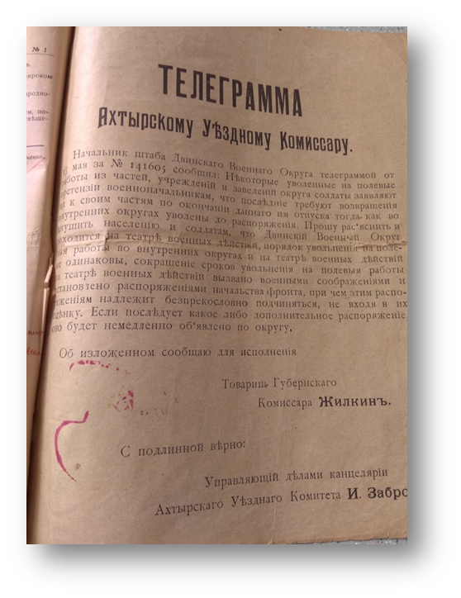
Охтирський міський центр позашкільної освіти-Мала академія наук учнівської молоді
Сумське територіальне відділення МАН України
Початок Українського відродження на Охтирщині у 1917 році

Slide 2
Максакова Катерина Вячеславівна, учениця 10 класу Охтирської загальноосвітньої школи І-ІІІ ступенів №3 Охтирської міської ради Сумської області
Міщенко Людмила Володимирівна, директор Охтирського краєзнавчого музею

Slide 3
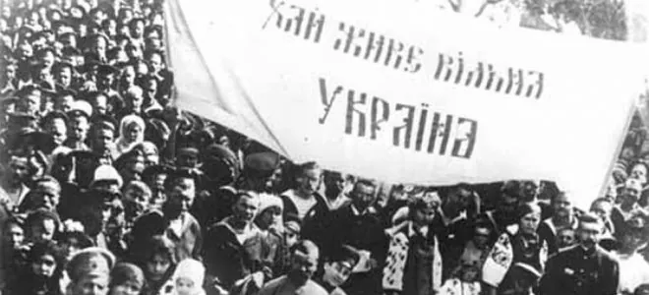
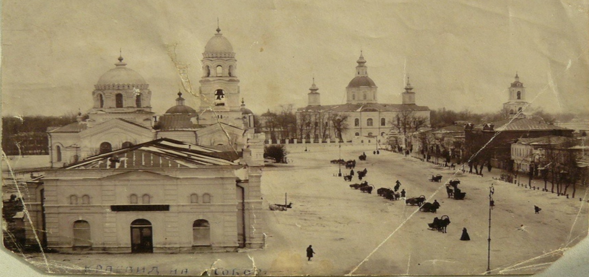
Актуальність теми дослідження. Утвердження української державності пройшло через віхи історії. Важливою і значимою її сторінкою є Українська революція 1917–1921 років. Вперше в ХХ столітті український народ створив суверенну національну державу з усіма її ознаками – територією, кордонами, символікою, органами влади, військом, грошима, мовою – та об’єднав віками роз’єднані східні і західні українські землі. Події національно-визвольних змагань українського народу 1917-1921 років викликають великий інтерес у широкого загалу. Саме цей період в історії краю потребує подальшого вивчення.

Slide 4
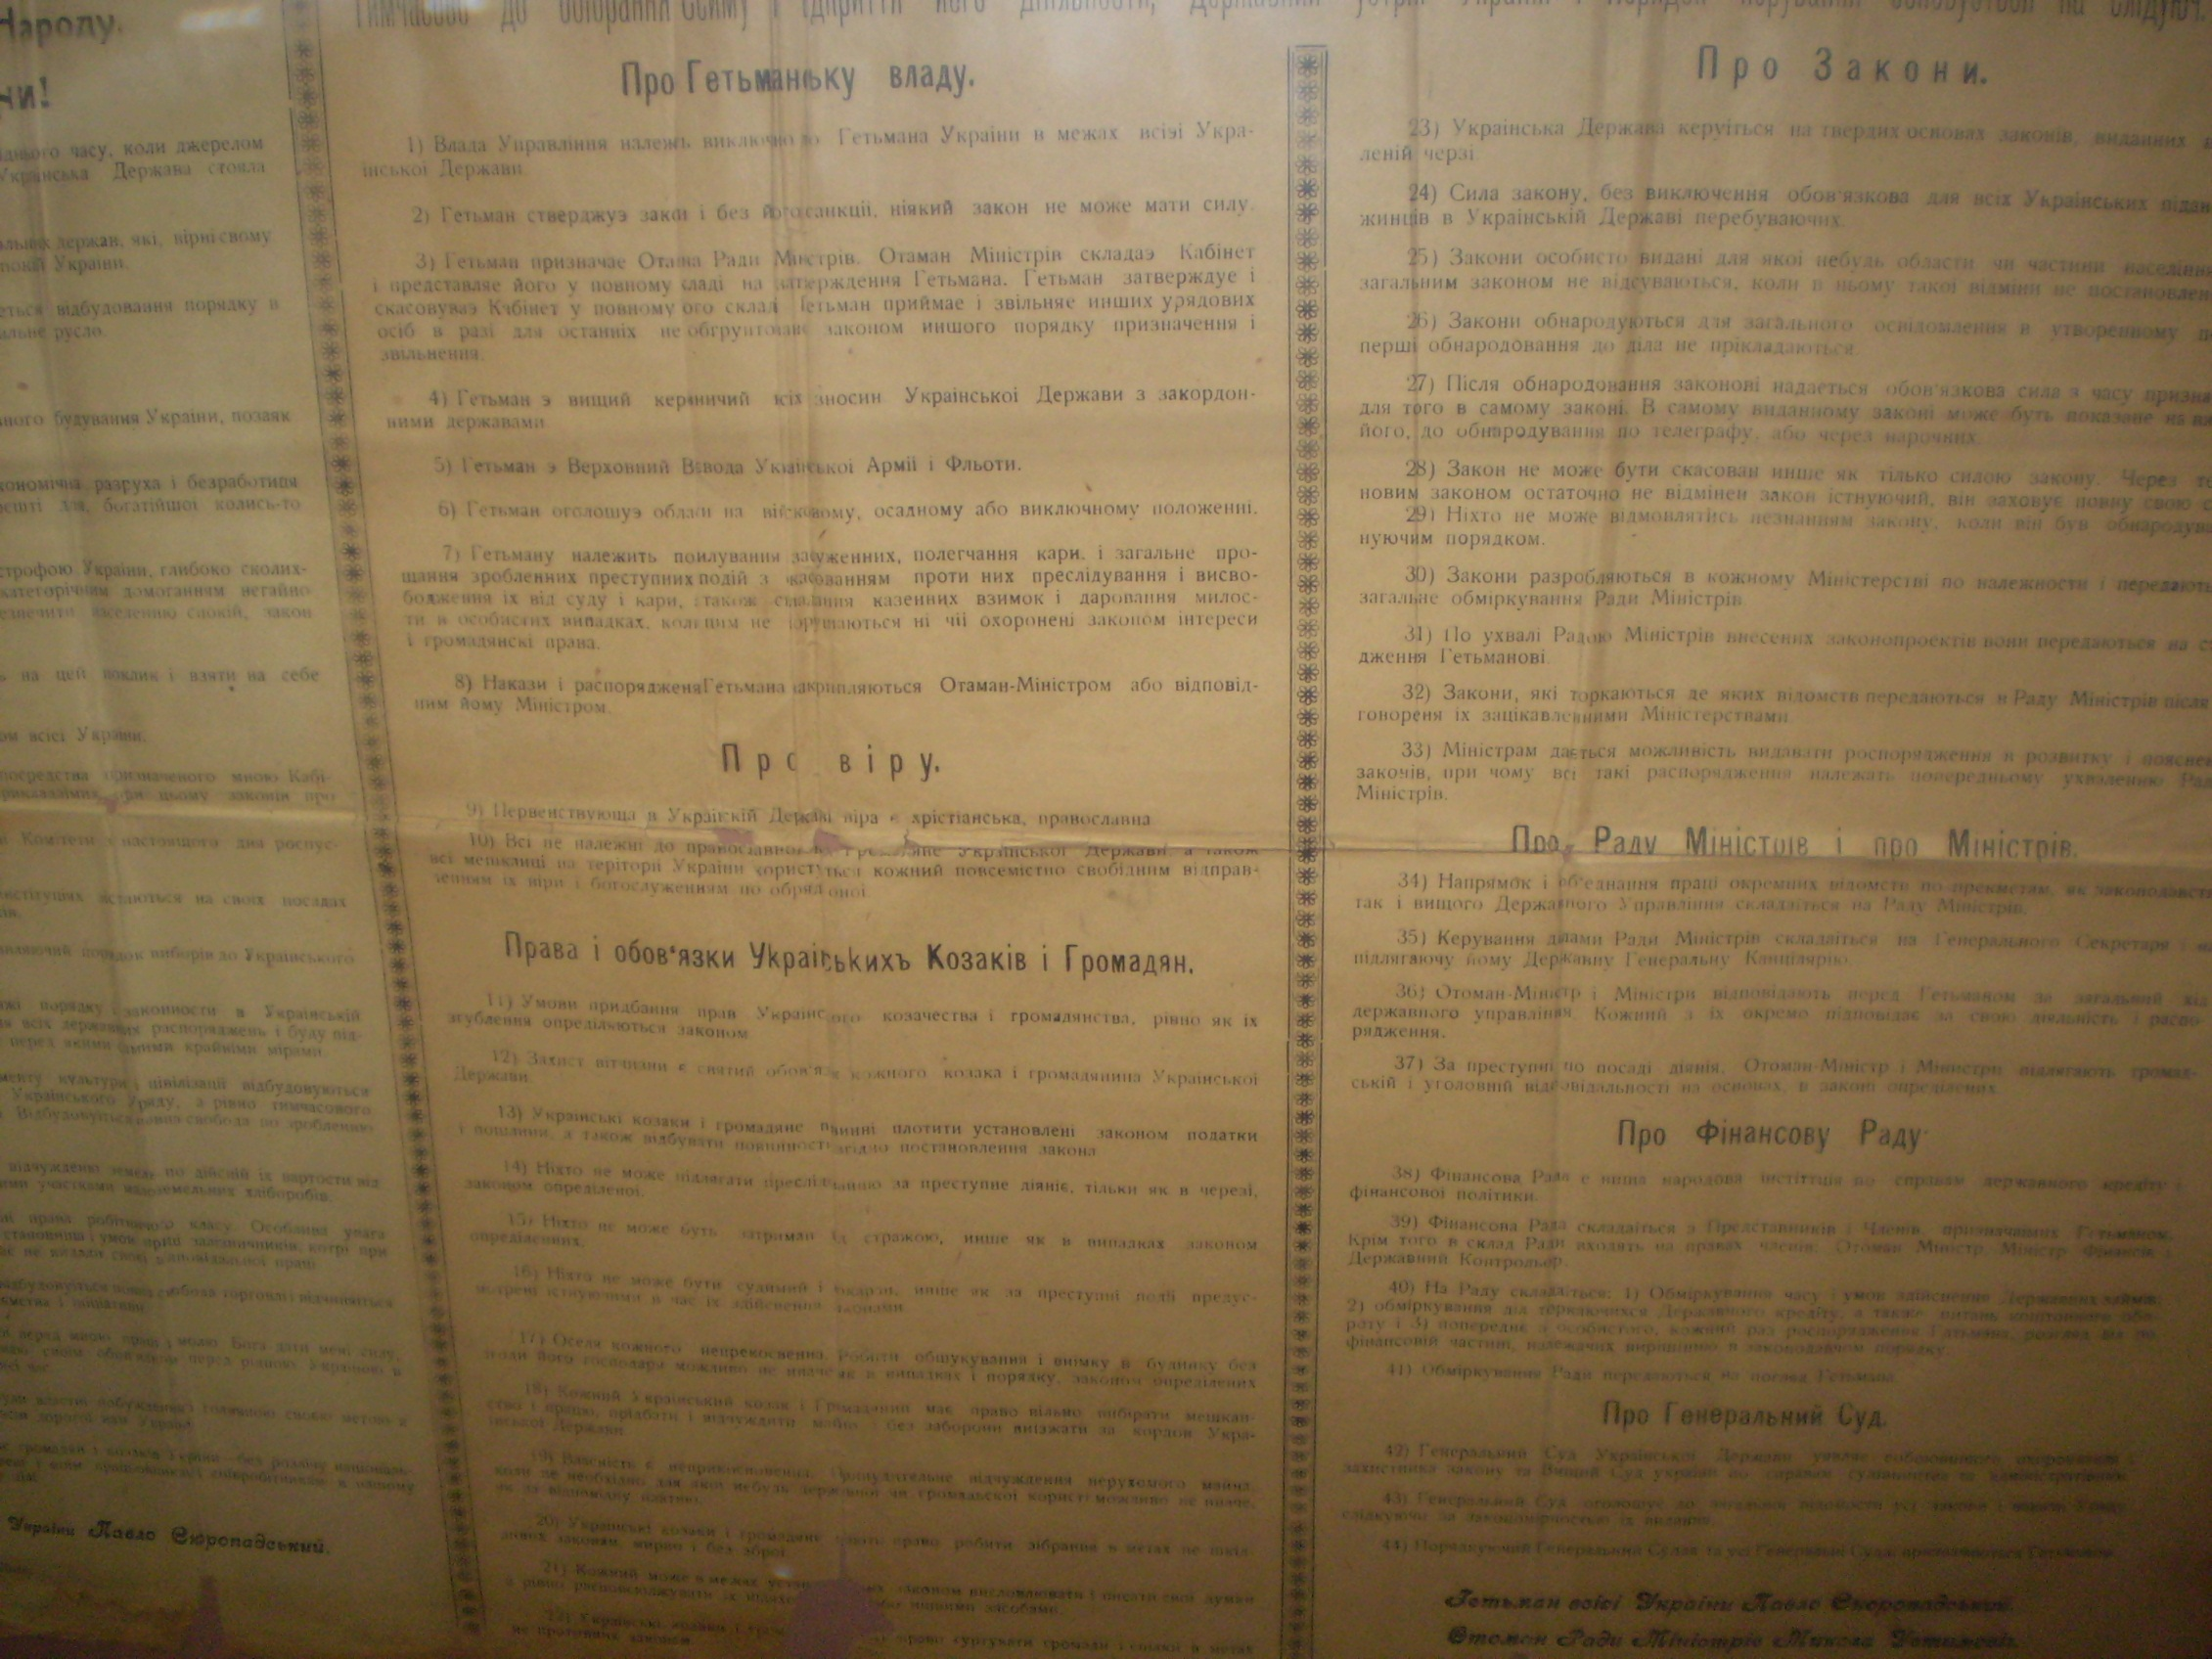
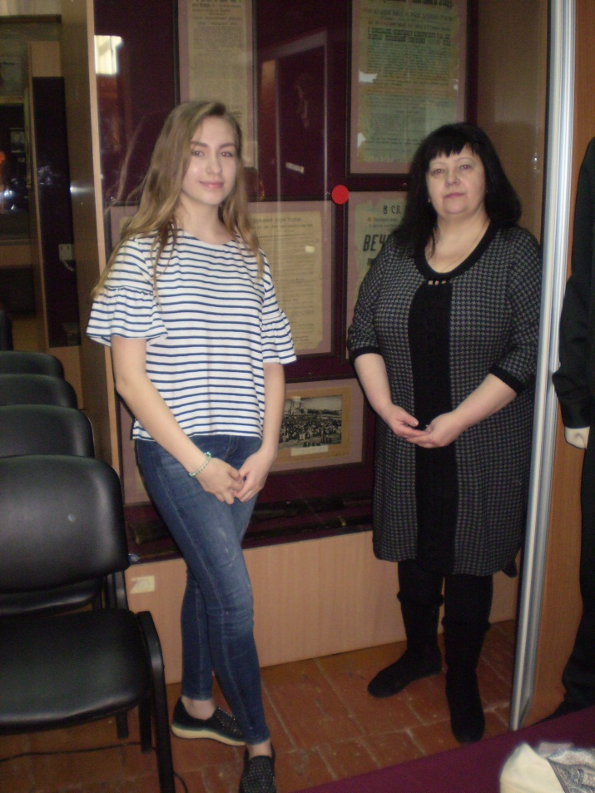
Мета роботи: дослідити початок Українського відродження на Охтирщині в 1917 році через публікації, джерела, які збереглися у фондах Охтирського краєзнавчого музею.
Завдання:
дослідити джерельні матеріали, друковані засоби масової інформації різних років, які збереглися у фондах Охтирського краєзнавчого музею;
охарактеризувати початок Українського відродження краю в 1917 році;
узагальнити та систематизувати зібраний матеріал.

Slide 5
Об`єктом дослідження є початок українського відродження на Охтирщині в 1917 році.
Під час написання роботи були використані методи дослідження: літературний, статистичний, описовий, історичний, аналізу, синтезу. Проведено зустріч з директором та спеціалістами краєзнавчого музею, краєзнавцями.
Предметом дослідження є друковані засоби масової інформації краю, джерела з даної теми, які збереглися у фондах Охтирського краєзнавчого музею.
Хронологічні рамки дослідження охоплюють 1917 рік.

Slide 6
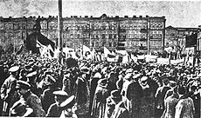
Українська революція, або так звані Перші визвольні змагання, розпочалися у березні 1917 року, у той час, коли в Петрограді відбулася Лютнева революція. Архівні дані свідчать, що газета «Сумской весник» оголошує факт зречення царя Миколи II 5 березня.
На початковому етапі Української революції розпочали активну діяльність різноманітні громадські організації. У Києві із них сформувався і розпочав свою діяльність представницький орган усіх українських партій та організацій під назвою Центральна Рада. Остання, у свою чергу, розпочала створення власних органів управління на місцях. Відомо, що значна частина охтирчан підтримала Центральну Раду в Києві як захисника інтересів українського народу і за її зразком почала створювати власні українські органи влади.

Slide 7
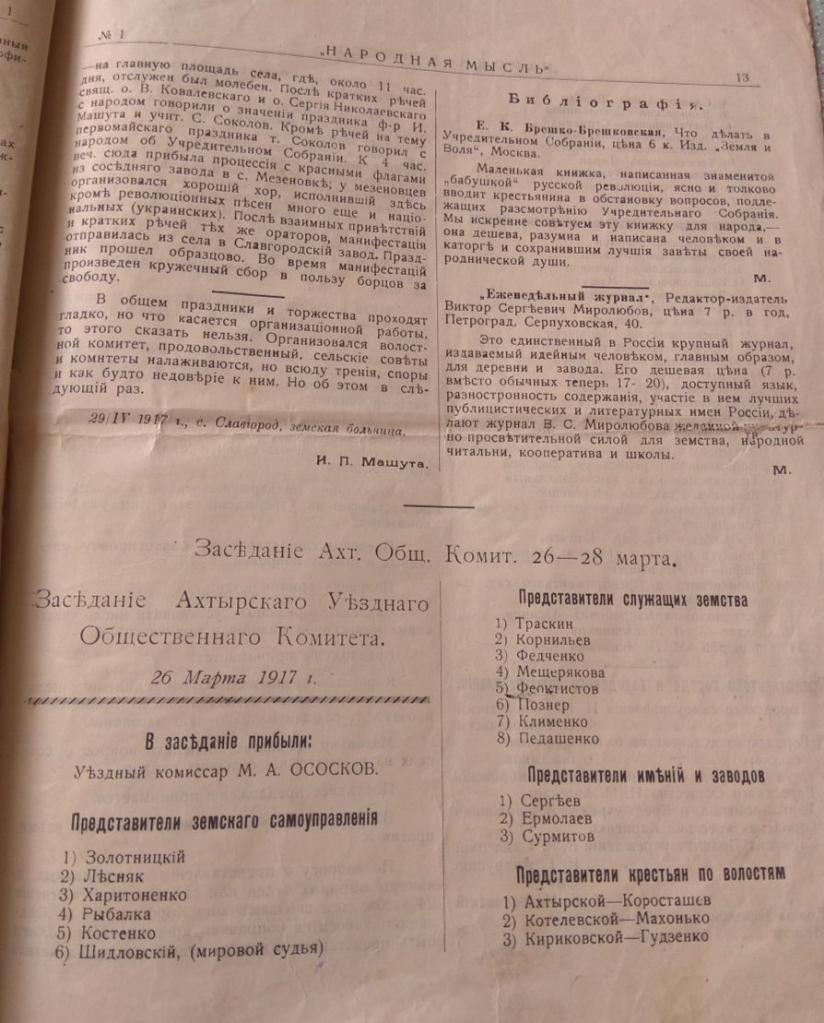
В Охтирському міському краєзнавчому музеї зберігаються спогади перших більшовицьких активістів того періоду. Серед них, у спогадах І.Ф Гоначаренка, у його публікації в «Краєзнавчих записках» №2 під назвою «Революционные дни в Ахтырке» повідомляється, що наше місто про Лютневу революцію, яка відбулася у столиці Російської імперії Петрограді, дізналося 1 березня. А вже через кілька днів для делегування спеціального комісара Тимчасового уряду, якому належала вся влада в повіті, у місті створюється спеціальний Повітовий комітет громадської безпеки, куди входили різні верстви населення, у тому числі солдати Охтирського гарнізону та 9 робітників охтирських заводів. Комісаром було обрано лікаря Єрмолаєва.

Slide 8
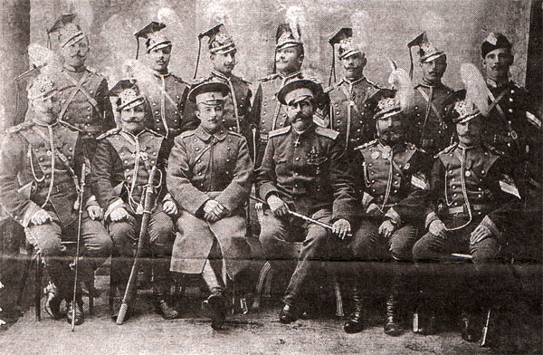
У газеті «Прапор перемоги» за 1967 рік повідомляється, що сформований ще у 1912 році 10-й Одеський уланський кінний полк (командир - Козаків), базувався у Охтирці під час Української революції та разом з озброєними гімназистами, став на захист українських інтересів.
Про патріотичні настрої вояків також свідчить заява зборів військової Сумської залоги від 1 грудня 1917 року: «Ми, нижче підписавши драгуни 10-го новгородського резервного полку 5-го запасного кавалерійського полку і улани 10-го Одеського полку, прочитав наказ по полку №331 про підпорядкування Київському військовому округу ухвалили єдиною верховною владою вважати Українську Республіканську (Центральну) Раду».

Slide 9
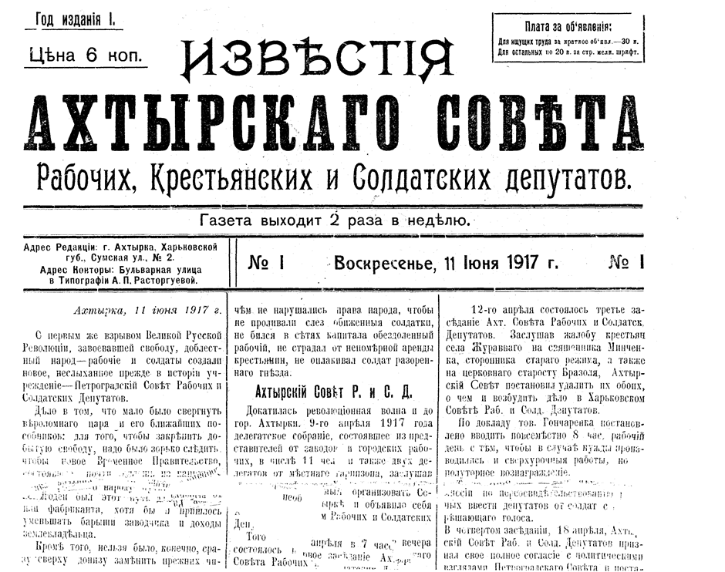
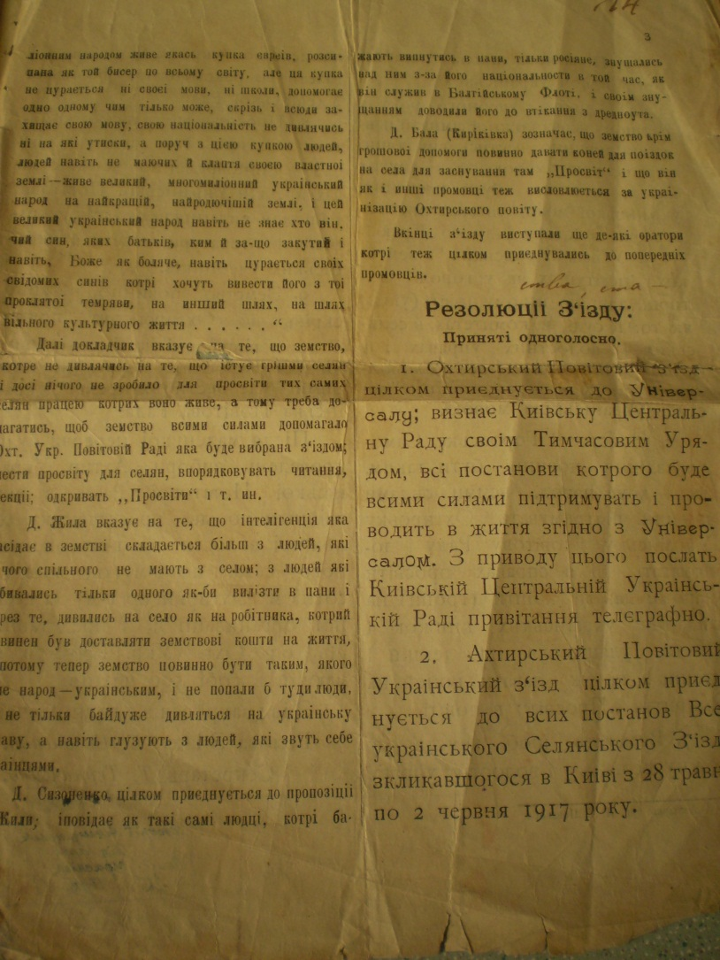
В Охтирці, з початком революції, формується велика кількість різноманітних організацій, як громадських, так і політичних. 9 квітня у місті створена міська Рада робітничих і солдатських депутатів, яку очолив І.Ф.Гончаренко. Серед інших, досить вагомо були представлені профспілкові організації, які виникли на підприємствах міста та повіту, двох друкарень та паровому млині. А протягом квітня – травня на Охтирщині формується так звані групи земляцтв – «Громади». В місті було створено до 15 таких груп. Найбільша і найвпливовіша серед них була «Охтирська Українська громада», яка проводила посилену патріотичну агітацію через видання агітаційного матеріалу. Вона ж, у кінці червня 1917 року, була ініціатором скликання Охтирського повітового з’їзду. Документальний звіт з`їзду за 24.06.2017 року, надрукований в типографії І.Є.Певзнера.

Slide 10
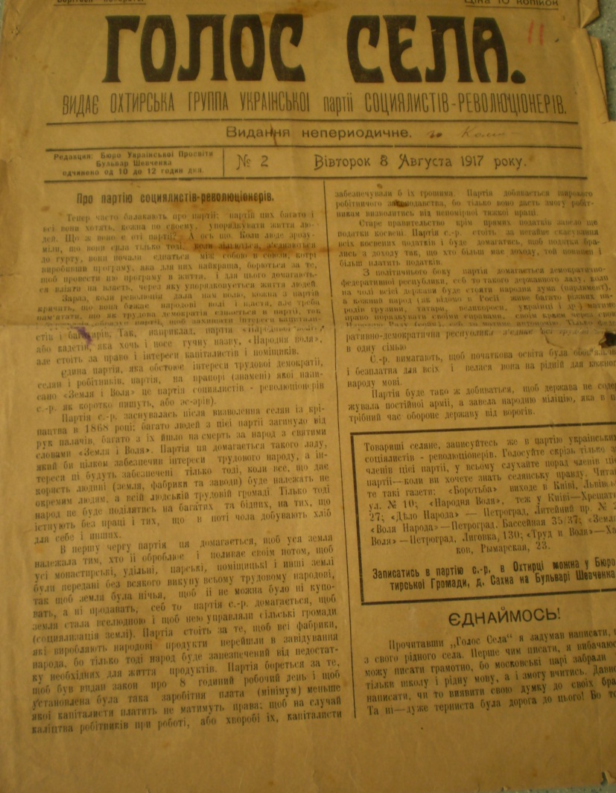
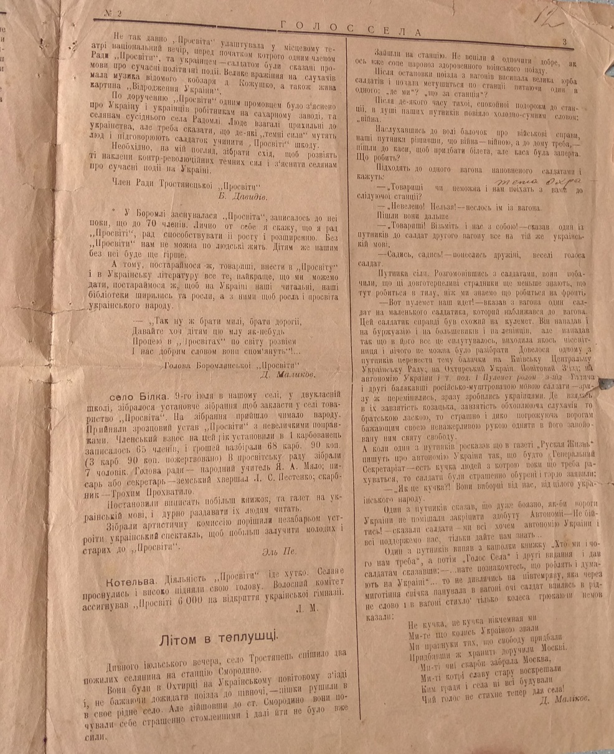
У місті існував осередок політичної партії есерів, яка була поводирем інтересів українського селянства. Охтирська група УПСР (Української партії соціалістів-революціонерів) мала власний друкований орган під назвою «Голос села». Саме один із її номерів, за 8 серпня 1917 року, і зберігається у фондах Охтирського краєзнавчого музеях.

Slide 11
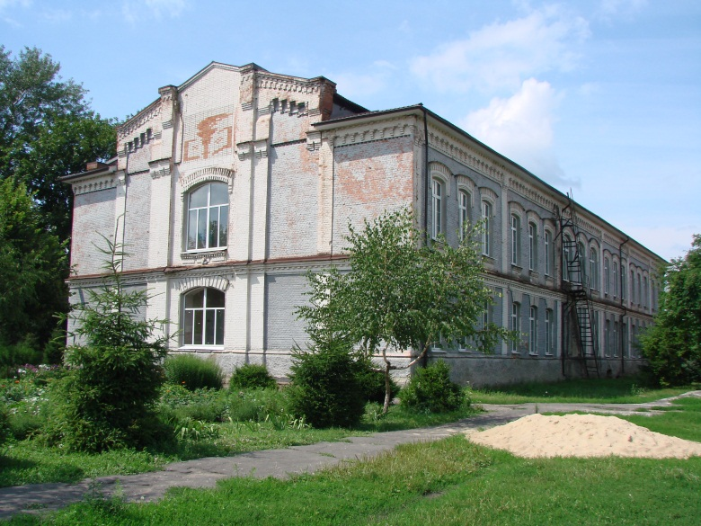
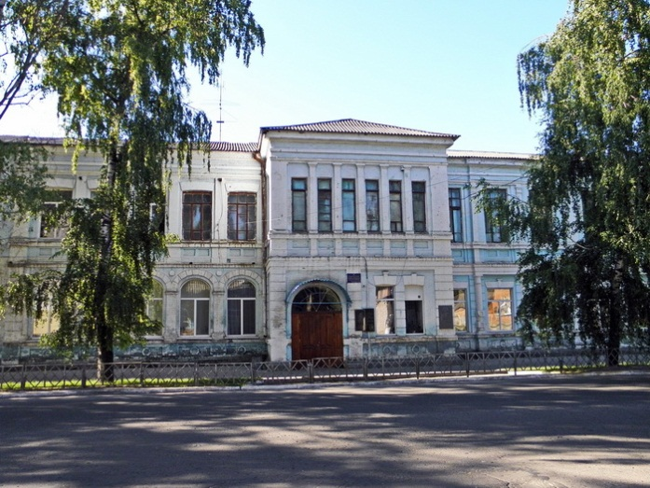
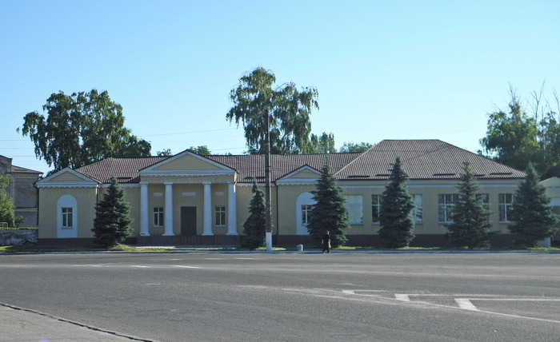
Місцеві гімназії, школи та училища сформували власні учнівські організації та створили міське учнівське об’єднання на чолі з М.М.Познером. Переважна її кількість була налаштована патріотично. Особливо це стосується Охтирської чоловічої гімназії. Скоріше за все це було пов’язано з тією виховною роботою, яка проводилася у ній ще з 1905 року стараннями директора Р. Миротворцева. Тоді ж гімназисти та вчителі гімназії проявили себе як борці за самовизначення української нації, читаючи вголос твори Т.Г.Шевченка.

Slide 12
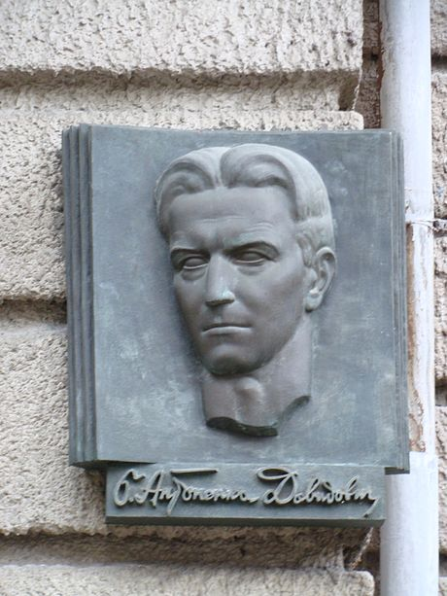
Мав місце на Охтирщині і швидкий розвиток українського руху «Просвіти». Революційні події в місті Охтирка описані українським письменником Б.Д.Антоненко-Давидовичем «Нащадки прадідів», «Смерть», який в 1917-1921 роках очолював Охтирську «Просвіту».

Slide 13
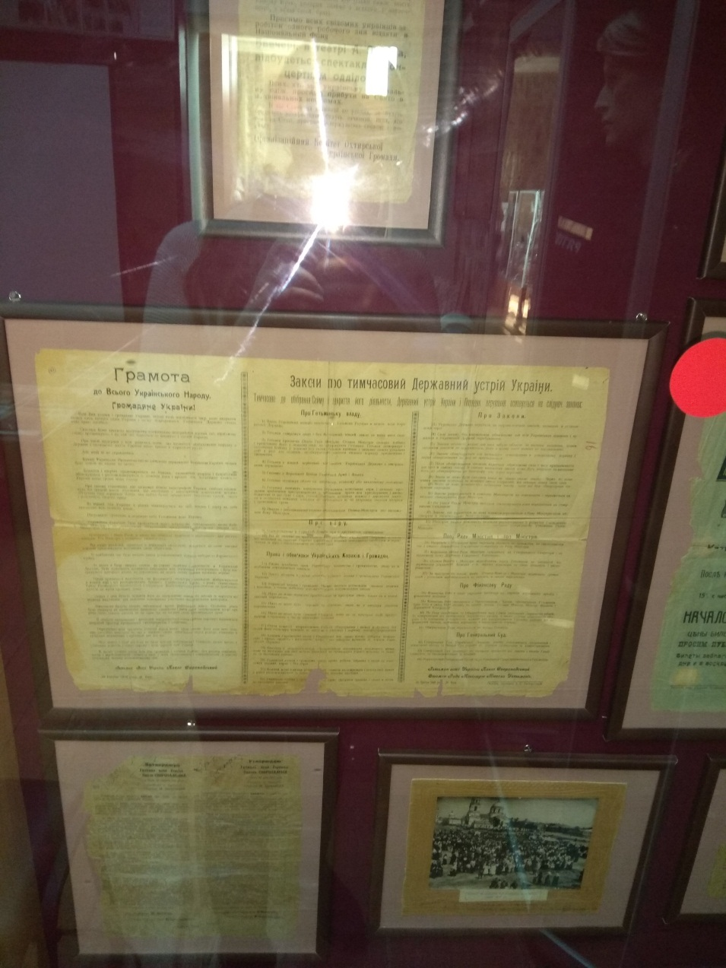
ВИСНОВКИ
Українська революція 1917-1921 рр. на Охтирщині хронологічно починається у 1917 році, але закінчується значно раніше – 1919 роком, коли до влади на довгий час приходить радянська влада. Внаслідок радянських «чисток» архівів та музейних фондів інформації та матеріалів про Українську революцію зосталося зовсім мало.
Наукова новизна роботи полягає у систематизації матеріалів щодо початку Українського відродження на Охтирщині у 1917 році, з`ясуванні джерельної бази з даного питання в місцевому краєзнавчому музеї. Дослідження проведено автором особисто.

